Slide 1
第六讲 动画和多媒体

Slide 2
6.1概述
动画和多媒体技术在Android中非常重要，现在手机应用中，动画和多媒体已经成为了不可或缺的功能。

Slide 3
6.1 动画
逐帧动画
补间动画

Slide 4
逐帧动画
逐帧动画动画就是顺序播放提前准备好的图像，利用人眼的视觉暂留，给用户造成动画的错觉。

Slide 5


举例：忐忑的精灵

Slide 6
<?xml version="1.0" encoding="utf-8"?>
<LinearLayout
android:id="@+id/linearLayout"
xmlns:android="http://schemas.android.com/apk/res/android"
xmlns:tools="http://schemas.android.com/tools"
android:layout_width="match_parent"
android:layout_height="match_parent"
android:orientation="vertical"
android:background="@drawable/fairy"
tools:context=".MainActivity">
</LinearLayout>

Slide 7
fairy.xml
<?xml version="1.0" encoding="utf-8"?>
<animation-list xmlns:android="http://schemas.android.com/apk/res/android">
<item android:drawable="@drawable/img001" android:duration="60"/>
<item android:drawable="@drawable/img002" android:duration="60"/>
<item android:drawable="@drawable/img003" android:duration="60"/>
<item android:drawable="@drawable/img004" android:duration="60"/>
<item android:drawable="@drawable/img005" android:duration="60"/>
<item android:drawable="@drawable/img006" android:duration="60"/>
</animation-list>

Slide 8
package nchu.bme.nervousfairy;
import androidx.appcompat.app.AppCompatActivity;
import android.graphics.drawable.AnimationDrawable;
import android.os.Bundle;
import android.view.View;
import android.widget.LinearLayout;
public class MainActivity extends AppCompatActivity {
private boolean flag = true;
@Override
protected void onCreate(Bundle savedInstanceState) {
super.onCreate(savedInstanceState);
setContentView(R.layout.activity_main);
LinearLayout linearLayout= (LinearLayout) findViewById(R.id.linearLayout);
final AnimationDrawable anim= (AnimationDrawable) linearLayout.getBackground();
linearLayout.setOnClickListener(new View.OnClickListener() {
@Override
public void onClick(View v) {
if(flag){
anim.start(); //开始播放动画
flag=false;
}else {
anim.stop(); //停止播放动画
flag=true;
}
}
});
}
}

Slide 9
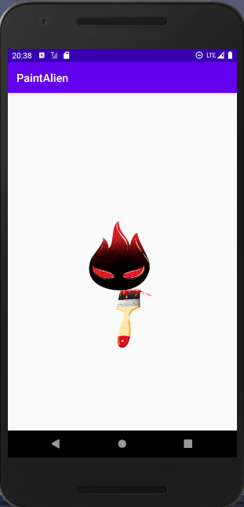
举例：逐帧动画刷出外星人

Slide 10
activity_main.xml
<?xml version="1.0" encoding="utf-8"?>
<RelativeLayout xmlns:android="http://schemas.android.com/apk/res/android"
xmlns:tools="http://schemas.android.com/tools"
android:id="@+id/activity_main"
android:layout_width="match_parent"
android:layout_height="match_parent"
>
<ImageView
android:id="@+id/max"
android:layout_centerInParent="true"
android:layout_width="wrap_content"
android:layout_height="wrap_content"
android:src="@drawable/max"/>
</RelativeLayout>

Slide 11
<?xml version="1.0" encoding="utf-8"?>
<animation-list
xmlns:android="http://schemas.android.com/apk/res/android"
android:oneshot="false">
<item android:drawable="@mipmap/max_1" android:duration="150"/>
<item android:drawable="@mipmap/max_2" android:duration="150"/>
<item android:drawable="@mipmap/max_3" android:duration="150"/>
<item android:drawable="@mipmap/max_4" android:duration="150"/>
<item android:drawable="@mipmap/max_5" android:duration="150"/>
<item android:drawable="@mipmap/max_6" android:duration="150"/>
<item android:drawable="@mipmap/max_7" android:duration="150"/>
<item android:drawable="@mipmap/max_8" android:duration="150"/>
<item android:drawable="@mipmap/max_9" android:duration="150"/>
<item android:drawable="@mipmap/max_10" android:duration="150"/>
<item android:drawable="@mipmap/max_11" android:duration="150"/>
<item android:drawable="@mipmap/max_12" android:duration="150"/>
<item android:drawable="@mipmap/max_13" android:duration="150"/>
<item android:drawable="@mipmap/max_14" android:duration="150"/>
<item android:drawable="@mipmap/max_15" android:duration="150"/>
max.xml

Slide 12
<item android:drawable="@mipmap/max_16" android:duration="150"/>
<item android:drawable="@mipmap/max_17" android:duration="150"/>
<item android:drawable="@mipmap/max_18" android:duration="150"/>
<item android:drawable="@mipmap/max_19" android:duration="150"/>
<item android:drawable="@mipmap/max_20" android:duration="150"/>
<item android:drawable="@mipmap/max_21" android:duration="150"/>
<item android:drawable="@mipmap/max_22" android:duration="150"/>
<item android:drawable="@mipmap/max_23" android:duration="150"/>
<item android:drawable="@mipmap/max_24" android:duration="150"/>
<item android:drawable="@mipmap/max_25" android:duration="150"/>
<item android:drawable="@mipmap/max_26" android:duration="150"/>
<item android:drawable="@mipmap/max_27" android:duration="150"/>
<item android:drawable="@mipmap/max_28" android:duration="150"/>
<item android:drawable="@mipmap/max_29" android:duration="150"/>
<item android:drawable="@mipmap/max_30" android:duration="150"/>
</animation-list>

Slide 13
android：oneshot=“true|false”，用于设置是否循环播放。
  属性值为false，表示循环播放，默认为该属性;
  属性值为true，不循环播放。

Slide 14
package nchu.bme.paintalien;
import android.graphics.drawable.AnimationDrawable;
import androidx.appcompat.app.AppCompatActivity;
import android.os.Bundle;
import android.widget.ImageView;
public class MainActivity extends AppCompatActivity {
private ImageView imageView;
private AnimationDrawable animationDrawable;
@Override
protected void onCreate(Bundle savedInstanceState) {
super.onCreate(savedInstanceState);
setContentView(R.layout.activity_main);
imageView = (ImageView) findViewById(R.id.max);//实例化控件对象
animationDrawable = (AnimationDrawable) imageView.getDrawable();
}
@Override
protected void onResume() {
super.onResume();
animationDrawable.start();//开启帧动画
}
@Override
protected void onPause() {
super.onPause();
animationDrawable.stop();//关闭帧动画
}
}

Slide 15
补间动画（Tween）
在实现补间动画时，只需要定义动画开始和动画结束的关键帧，而动画变化的中间帧由系统自动计算补齐。
对于补间动画而言，开发者只需要指定动画开始和结束的关键帧，并指定动画的持续时间即可。

Slide 16
Android提供了四种补间动画：
  透明度渐变动画
  旋转动画
  缩放动画
  平移动画

Slide 17
透明度渐变动画
透明度渐变动画是指通过View组件透明度的变化来实现View的渐隐、渐显效果。
它是通过为动画指定开始时的透明度，结束时的透明度以及持续时间来创建动画。

Slide 18
格式
<?xml version="1.0" encoding="utf-8"?>
<set xmlns:android="http://schemas.android.com/apk/res/android">
<alpha
android:repeatMode= "reverse|restart "
android:repeatCount= "次数|infinite"
android:duration=" integer"
android:fromAlpha=" float"
android:toAlpha=" float"/>
</set>

Slide 19
<?xml version="1.0" encoding="utf-8"?>
<set xmlns:android="http://schemas.android.com/apk/res/android">
<alpha android:fromAlpha="1"
android:toAlpha="0"
android:duration="2000"/>
</set>

Slide 20
举例：图片淡入淡出

Slide 21
<?xml version="1.0" encoding="utf-8"?>
<RelativeLayout
xmlns:android="http://schemas.android.com/apk/res/android"
xmlns:tools="http://schemas.android.com/tools"
android:layout_width="match_parent"
android:layout_height="match_parent"
tools:context=".MainActivity">
<ViewFlipper
android:id="@+id/flipper"
android:layout_width="match_parent"
android:layout_height="match_parent">
</ViewFlipper>
</RelativeLayout>

Slide 22
anim_alpha_in.xml
<?xml version="1.0" encoding="utf-8"?>
<set xmlns:android="http://schemas.android.com/apk/res/android">
<alpha android:fromAlpha="0"
android:toAlpha="1"
android:duration="4000"/>
</set>

Slide 23
anim_alpha_out.xml
<?xml version="1.0" encoding="utf-8"?>
<set xmlns:android="http://schemas.android.com/apk/res/android">
<alpha android:fromAlpha="1"
android:toAlpha="0"
android:duration="2000"/>
</set>

Slide 24
package nchu.bme.inout;
import androidx.appcompat.app.AppCompatActivity;
import android.os.Bundle;
import android.view.GestureDetector;
import android.view.MotionEvent;
import android.view.animation.Animation;
import android.view.animation.AnimationUtils;
import android.widget.ImageView;
import android.widget.ViewFlipper;

Slide 25
public class MainActivity extends AppCompatActivity
implements GestureDetector.OnGestureListener {
ViewFlipper flipper; //定义ViewFlipper
GestureDetector detector; //定义手势检测器
Animation[] animation = new Animation[2];
final int distance = 50; //定义手势动作两点之间最小距离
//定义图片数组
private int[] images = new int[]{
R.drawable.img01, R.drawable.img02, R.drawable.img03,
R.drawable.img04, R.drawable.img05, R.drawable.img06,
R.drawable.img07, R.drawable.img08, R.drawable.img09,
};

Slide 26
@Override
protected void onCreate(Bundle savedInstanceState) {
super.onCreate(savedInstanceState);
setContentView(R.layout.activity_main);
detector = new GestureDetector(this, this); //创建手势检测器
flipper = (ViewFlipper) findViewById(R.id.flipper); //获取ViewFlipper
for (int i = 0; i < images.length; i++) {
ImageView imageView = new ImageView(this);
imageView.setImageResource(images[i]);
flipper.addView(imageView); //加载图片
}
//初始化动画数组
animation[0] = AnimationUtils.loadAnimation(this, R.anim.anim_alpha_in); //淡入动画
animation[1] = AnimationUtils.loadAnimation(this, R.anim.anim_alpha_out); //淡出动画
}

Slide 27
@Override
public boolean onFling(MotionEvent e1, MotionEvent e2,
float velocityX, float velocityY) {
//为flipper设置切换的动画效果
flipper.setInAnimation(animation[0]);
flipper.setOutAnimation(animation[1]);
//如果第一个触点事件的X坐标到第二个触点事件的X坐标的距离超过distance就是从右向左滑动
if (e1.getX() - e2.getX() > distance) {
flipper.showNext();
return true;
//如果第二个触点事件的X坐标到第一个触点事件的X坐标的距离超过distance就是从左向右滑动
} else if (e2.getX() - e1.getX() > distance) {
flipper.showPrevious();
return true;
}
return false;
}
@Override
public boolean onTouchEvent(MotionEvent event) {
//将当前Activity上的触碰事件交给GestureDetector处理
return detector.onTouchEvent(event);
}
}

Slide 28
旋转动画
旋转动画就是通过为动画指定开始时的旋转角度，结束时的旋转角度以及持续时间来创建动画。
在旋转时，还可以指定轴心点坐标来改变旋转的中心。

Slide 29
//定义一个图片从0⁰到360⁰、持续为两秒钟，中心点在图片中心的动画
<rotate
android:duration=“2000"
android:fromDegrees="0"
android:pivotX="50%"
android:pivotY="50%"
android:toDegrees="360"
android:repeatMode="restart"
android:repeatCount="infinite">
</rotate>

Slide 30
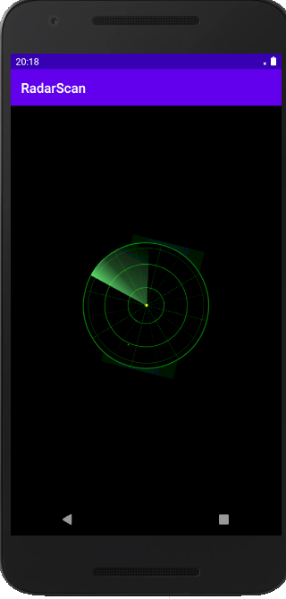
举例：模拟雷达扫描的动画效果，图片旋转360度，旋转时间为4秒并循环播放该动画。

Slide 31
<?xml version="1.0" encoding="utf-8"?>
<FrameLayout xmlns:android="http://schemas.android.com/apk/res/android"
xmlns:app="http://schemas.android.com/apk/res-auto"
xmlns:tools="http://schemas.android.com/tools"
android:layout_width="match_parent"
android:layout_height="match_parent"
android:background="@android:color/black"
tools:context=".MainActivity">
<ImageView
android:id="@+id/iv_bg"
android:layout_width="wrap_content"
android:layout_height="wrap_content"
android:background="@mipmap/src"
android:layout_gravity="center"
/>
</FrameLayout >

Slide 32
<?xml version="1.0" encoding="utf-8"?>
<set xmlns:android="http://schemas.android.com/apk/res/android">
<rotate
android:duration="4000"
android:fromDegrees="0"
android:pivotX="50%"
android:pivotY="50%"
android:toDegrees="360"
android:repeatMode="restart"
android:repeatCount="infinite">
</rotate>
</set>

Slide 33
package nchu.bme.radarscan;
import androidx.appcompat.app.AppCompatActivity;
import android.os.Bundle;
import android.view.animation.Animation;
import android.view.animation.AnimationUtils;
import android.widget.ImageView;
public class MainActivity extends AppCompatActivity {
private ImageView imageView;
@Override
protected void onCreate(Bundle savedInstanceState) {
super.onCreate(savedInstanceState);
setContentView(R.layout.activity_main);
final Animation rotate =
AnimationUtils.loadAnimation(this, R.anim.needle_anim_right);
imageView = (ImageView) findViewById(R.id.iv_bg);
imageView.startAnimation(rotate);//给图片设置动画
}
}

Slide 34
缩放视图
缩放视图就是通过为动画指定开始时的缩放系数，结束时的缩放系数以及持续时间来创建动画。
在缩放时，还可以通过指定轴心点坐标来改变缩放的中心。

Slide 35
// 定义一个以图片中心为轴心点，将图片放大2倍，持续时间为2秒钟的动画，代码如下：
<scale
android:fromXScale="1.0"
android:fromYScale="1.0"
android:toXScale= "2.0"
android:toYScale="2.0"
android:pivotX="50%"
android:pivotY="50%"
android:repeatMode="restart"
android:repeatCount="infinite"
android:duration="2000">
</scale>

Slide 36
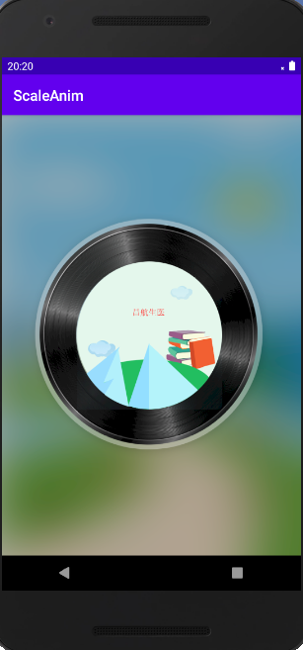
举例：图片缩放动画举例

Slide 37
<?xml version="1.0" encoding="utf-8"?>
<FrameLayout xmlns:android="http://schemas.android.com/apk/res/android"
xmlns:app="http://schemas.android.com/apk/res-auto"
xmlns:tools="http://schemas.android.com/tools"
android:layout_width="match_parent"
android:layout_height="match_parent"
android:background="@mipmap/bg"
tools:context=".MainActivity">
<ImageView
android:layout_width="250dp"
android:layout_height="250dp"
android:layout_gravity="center"
android:background="@mipmap/cd"
android:id="@+id/image_bg"
/>
</FrameLayout>

Slide 38
<?xml version="1.0" encoding="utf-8"?>
<set xmlns:android="http://schemas.android.com/apk/res/android" >
<scale
android:fromXScale="1.0"
android:fromYScale="1.0"
android:toXScale="1.5"
android:toYScale="1.5"
android:pivotX="50%"
android:pivotY="50%"
android:repeatMode="restart"
android:repeatCount="infinite"
android:duration="2000">
</scale>
</set>

Slide 39
package nchu.bme.scaleanim;
import androidx.appcompat.app.AppCompatActivity;
import android.os.Bundle;
import android.view.animation.Animation;
import android.view.animation.AnimationUtils;
import android.widget.ImageView;
public class MainActivity extends AppCompatActivity {
private ImageView imageView;
@Override
protected void onCreate(Bundle savedInstanceState) {
super.onCreate(savedInstanceState);
setContentView(R.layout.activity_main);
final Animation animation=
AnimationUtils.loadAnimation(this,R.anim.anim_scale);
imageView = (ImageView) findViewById(R.id.image_bg); //绑定id
imageView.startAnimation(animation); //给图片设置动画
}
}

Slide 40
平移动画
平移动画时通过为动画指定开始时的位置和结束时的位置以及持续时间来创建动画。

Slide 41
格式
定义一个让图从（0，0）点到（300，300）点持续两秒钟的动画，代码如下：
  <translate
  android:fromXDelta="0"
  android:toXDelta="300"
  android:fromYDelta="0"
  android:toYDelta="300"
  android:duration="2000"/>
  </ translate >

Slide 42
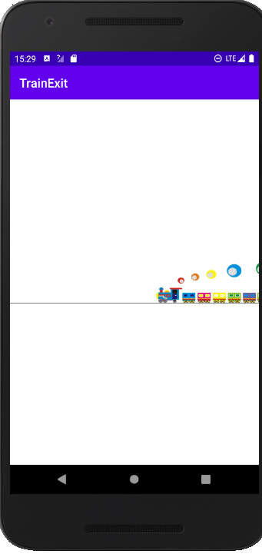
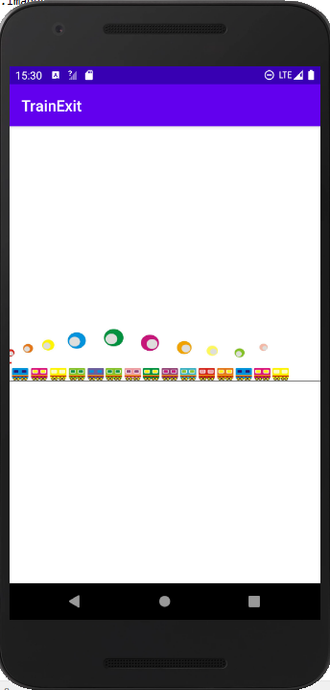
举例：通过补间动画模拟火车出站的动画效果，火车从手机右侧驶入并从左侧驶出，动画时间为15秒并循环播放该动画。

Slide 43
<?xml version="1.0" encoding="utf-8"?>
<LinearLayout xmlns:android="http://schemas.android.com/apk/res/android"
xmlns:app="http://schemas.android.com/apk/res-auto"
xmlns:tools="http://schemas.android.com/tools"
android:layout_width="match_parent"
android:layout_height="match_parent"
android:gravity="center"
android:background="@android:color/white"
android:orientation="vertical"
tools:context=".MainActivity">
<ImageView
android:id="@+id/iv_train"
android:layout_width="wrap_content"
android:layout_height="70dp"
android:background="@mipmap/train" />
<View
android:layout_width="match_parent"
android:layout_height="1dp"
android:background="@android:color/black" />
</LinearLayout>

Slide 44
动画文件anim_translate.xml
<?xml version="1.0" encoding="utf-8"?>
<set xmlns:android="http://schemas.android.com/apk/res/android">
<translate
android:fromXDelta="1160"
android:toXDelta="-1200"
android:fromYDelta="0"
android:toYDelta="0"
android:repeatMode="restart"
android:repeatCount="infinite"
android:duration="15000">
</translate>
</set>

Slide 45
动画结束的地方用弹球效果
<?xml version="1.0" encoding="utf-8"?>
<set xmlns:android="http://schemas.android.com/apk/res/android"
android:interpolator="@android:anim/bounce_interpolator">
<translate
android:fromXDelta="1160"
android:toXDelta="-1200"
android:fromYDelta="0"
android:toYDelta="0"
android:repeatMode="restart"
android:repeatCount="infinite"
android:duration="15000">
</translate>
</set>

Slide 46
<?xml version="1.0" encoding="utf-8"?>
<set xmlns:android="http://schemas.android.com/apk/res/android"
android:interpolator="@android:anim/bounce_interpolator">
<translate
android:fromXDelta="1160"
android:toXDelta="-1200"
android:fromYDelta="0"
android:toYDelta="0"
android:repeatMode="restart"
android:repeatCount="infinite"
android:duration="15000">
</translate>
</set>

Slide 47
android:interpolator
用来控制动画的变化速度，使动画可以匀速、加速、减速或抛物线等各种速度变化。

Slide 48
android:interpolator属性的常用值
属性值 | 描述
@android:anim/linear_interpolator | 匀速
@android:anim/decelerate_interpolator | 开始快，后面慢
@android:anim/bounce_interpolator | 结束地方弹球效果
@android:anim/overshoot_interpolator | 动画快速到达终点并超出一小步，最后回到动画结束的地方

Slide 49
package nchu.bme.trainexit;
import androidx.appcompat.app.AppCompatActivity;
import android.os.Bundle;
import android.view.animation.Animation;
import android.view.animation.AnimationUtils;
import android.widget.ImageView;
public class MainActivity extends AppCompatActivity {
private ImageView imageView;
@Override
protected void onCreate(Bundle savedInstanceState) {
super.onCreate(savedInstanceState);
setContentView(R.layout.activity_main);
final Animation animation=
AnimationUtils.loadAnimation(this,R.anim.anim_translate);
imageView = (ImageView) findViewById(R.id.iv_train);
imageView.startAnimation(animation); //给图片设置动画
}
}

Slide 50
6.3 多媒体
播放音频
播放视频
控制摄像头拍照

Slide 51
1、播放音频
在Android中，提供了MediaPlayer类来播放音频，
其使用比较简单，只需要创建该类的对象，并为其指定要播放的音频文件，然后调用start()方法播放即可。

Slide 52
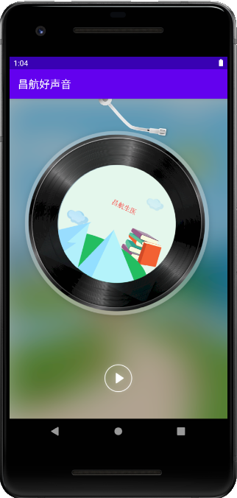
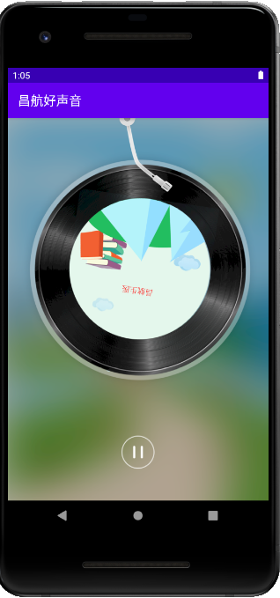
举例：模拟网易云播放器

Slide 53
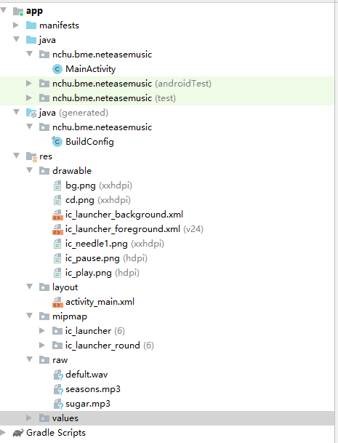

Slide 54
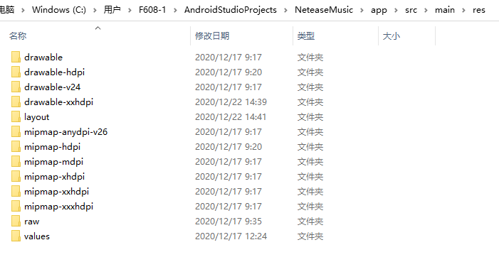
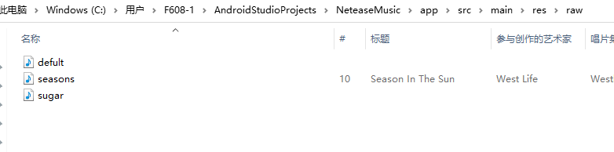

Slide 55
<?xml version="1.0" encoding="utf-8"?>
<RelativeLayout xmlns:android="http://schemas.android.com/apk/res/android"
xmlns:app="http://schemas.android.com/apk/res-auto"
xmlns:tools="http://schemas.android.com/tools"
android:layout_width="match_parent"
android:layout_height="match_parent"
android:background="@drawable/bg"
tools:context=".MainActivity">
<ImageView
android:id="@+id/img_cd"
android:layout_width="wrap_content"
android:layout_height="wrap_content"
android:layout_alignParentTop="true"
android:layout_centerHorizontal="true"
android:layout_marginTop="50dp"
android:src="@drawable/cd" />

Slide 56
<ImageView
android:id="@+id/img_needle"
android:layout_width="wrap_content"
android:layout_height="wrap_content"
android:layout_marginLeft="165dp"
android:layout_marginTop="-16dp"
android:src="@drawable/ic_needle1" />
<ImageView
android:id="@+id/img_play"
android:layout_width="wrap_content"
android:layout_height="wrap_content"
android:layout_alignParentBottom="true"
android:layout_centerHorizontal="true"
android:layout_marginBottom="36dp" />
</RelativeLayout>

Slide 57
package nchu.bme.neteasemusic;
import android.animation.ObjectAnimator;
import android.animation.ValueAnimator;
import android.media.MediaPlayer;
import androidx.appcompat.app.AppCompatActivity;
import android.view.View;
import android.view.animation.Animation;
import android.view.animation.LinearInterpolator;
import android.view.animation.RotateAnimation;
import android.widget.ImageView;
import android.os.Bundle;

Slide 58
public class MainActivity extends AppCompatActivity
implements View.OnClickListener {
private ImageView img_needle, img_play, img_cd;
private int Play = 0;
ObjectAnimator animator;
private boolean firstPlay=false;
private MediaPlayer mp = new MediaPlayer();
@Override
protected void onCreate(Bundle savedInstanceState) {
super.onCreate(savedInstanceState);
setContentView(R.layout.activity_main);
img_needle = (ImageView) findViewById(R.id.img_needle);
img_play = (ImageView) findViewById(R.id.img_play);
img_cd = (ImageView) findViewById(R.id.img_cd);
img_play.setBackgroundResource(R.drawable.ic_play);
img_play.setOnClickListener(this);
initRotation();
mp= MediaPlayer.create(getApplicationContext(),R.raw.seasons);
mp.setLooping(true);
}

Slide 59
@Override
public void onClick(View v) {
if (Play == 0) {
mp.start(); //播放音乐
img_play.setBackgroundResource(R.drawable.ic_pause); //暂停图片
Rotateleft(); //调用播放音乐磁头向左旋转
Play = 1; //修改播放标记为暂停状态
if (firstPlay==false){ //判断是第一次播放
animator.start(); //启动cd碟片旋转动画
firstPlay=true; //修改为非第一次播放
}else {
animator.resume(); //继续上次暂停位置旋转
}
} else {
if (Play == 1) {
img_play.setBackgroundResource(R.drawable.ic_play); //播放图片
Rotateright(); //调用暂停音乐磁头向右旋转
Play = 0; //修改播放标记为暂停状态
animator.pause(); //暂停cd碟片的旋转动画
mp.pause(); //暂停播放音乐
}
}
}

Slide 60
public void Rotateleft() {
RotateAnimation left = new RotateAnimation(0, 30,
Animation.RELATIVE_TO_PARENT,0.05f,Animation.RELATIVE_TO_PARENT,0.05f);
left.setDuration(1000); //设置动画持续时间
left.setFillAfter(true); //停留旋转后位置
img_needle.startAnimation(left); //开始向左旋转动画
}

Slide 61
public void Rotateright() {
RotateAnimation right = new RotateAnimation(30, 0,
Animation.RELATIVE_TO_PARENT,0.05f,Animation.RELATIVE_TO_PARENT,0.05f);
right.setDuration(1000); //设置动画持续时间
right.setFillAfter(true); //停留旋转后位置
img_needle.startAnimation(right); //暂停向右旋转动画
}

Slide 62
public void initRotation() {
animator = ObjectAnimator.ofFloat(img_cd, "rotation", 0f, 360.0f);
animator.setDuration(10000); //设置动画每一圈的持续时间
animator.setInterpolator(new LinearInterpolator());//不停顿
animator.setRepeatCount(-1); //设置动画重复次数
animator.setRepeatMode(ValueAnimator.RESTART); //动画重复模式
}
@Override
protected void onDestroy() { //界面销毁时销毁音乐资源
if(mp != null)
mp.release();
super.onDestroy();
}
}

Slide 63
旋转动画补充讲解
在XML文件中
在Java代码中

Slide 64
在XML文件中rotate_anim.xml

Slide 65
//定义一个图片从0⁰到360⁰、持续为两秒钟，中心点在图片中心的动画
<rotate
android:duration="2000"
android:fromDegrees="0"
android:pivotX="50%"
android:pivotY="50%"
android:toDegrees="360"
android:repeatMode="restart"
android:repeatCount="infinite">
</rotate>

Slide 66
在Java代码中
在Java代码中，通过RotateAnimation类来完成相关的旋转动画操作。

Slide 67
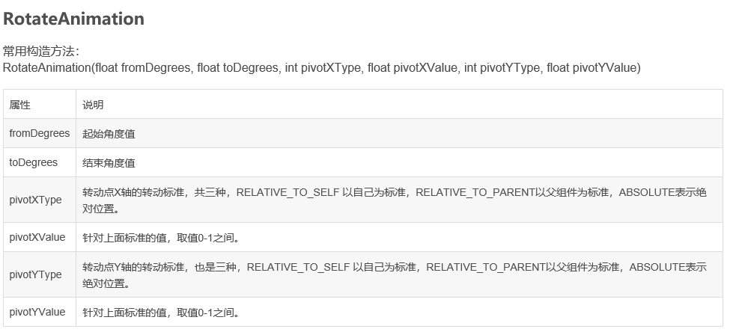

Slide 68
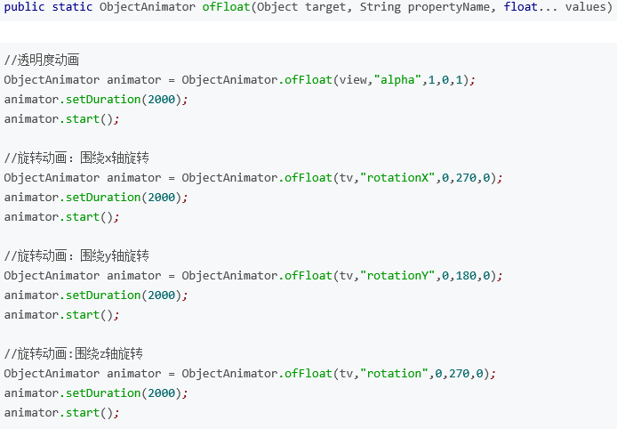
ofFloat( )方法

Slide 69
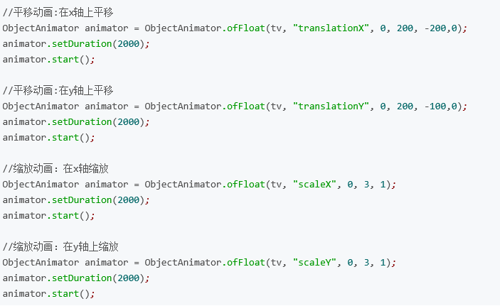

Slide 70
2、播放视频
在Android中提供了VideoView组件用于播放视频文件。
首先在布局文件中添加该组件，然后在Activity中获取该组件，并使用setVideoPath()或setVideoURI()方法加载要播放的视频。
用start()方法播放视频，stop()和pause方法来停止和暂停视频的播放。

Slide 71
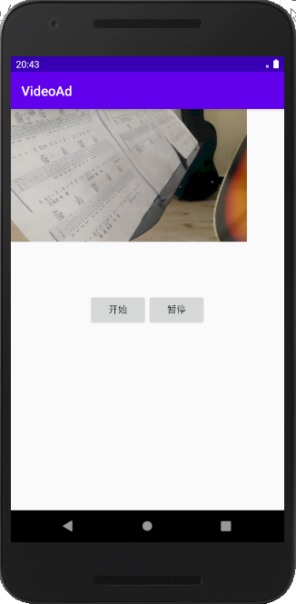
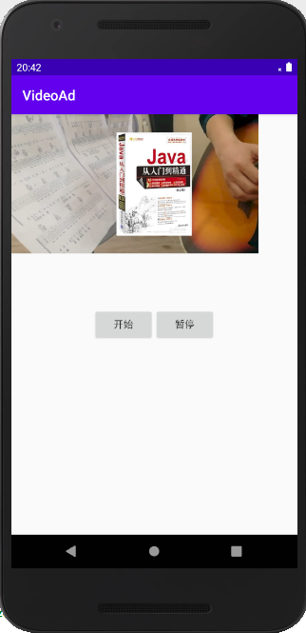
举例：实现暂停一个播放的视频时弹出广告。

Slide 72
<?xml version="1.0" encoding="utf-8"?>
<RelativeLayout xmlns:android="http://schemas.android.com/apk/res/android"
xmlns:tools="http://schemas.android.com/tools"
android:layout_width="match_parent"
android:layout_height="match_parent"
tools:context=".MainActivity">
<RelativeLayout
android:layout_width="match_parent"
android:layout_height="200dp">
<VideoView
android:id="@+id/videoView"
android:layout_centerInParent="true"
android:layout_width="match_parent"
android:layout_height="wrap_content" />
<ImageView
android:id="@+id/image_ad"
android:layout_width="108dp"
android:layout_height="148dp"
android:layout_centerInParent="true"
android:background="@mipmap/adbg"
android:visibility="invisible" />
</RelativeLayout>

Slide 73
<LinearLayout
android:id="@+id/linearLayout"
android:layout_width="wrap_content"
android:layout_height="wrap_content"
android:layout_centerInParent="true"
android:orientation="horizontal">
<Button
android:id="@+id/start"
android:layout_width="wrap_content"
android:layout_height="wrap_content"
android:text="开始" />
<Button
android:id="@+id/pause"
android:layout_width="wrap_content"
android:layout_height="wrap_content"
android:text="暂停" />
</LinearLayout>
</RelativeLayout>

Slide 74
package nchu.bme.videoad;
import androidx.appcompat.app.AppCompatActivity;
import android.os.Bundle;
import java.io.File;
import java.io.FileNotFoundException;
import java.io.FileOutputStream;
import java.io.IOException;
import java.io.InputStream;
import android.view.View;
import android.widget.Button;
import android.widget.ImageView;
import android.widget.RelativeLayout;
import android.widget.VideoView;

Slide 75
public class MainActivity extends AppCompatActivity implements View.OnClickListener {
private VideoView videoView;
public static final String VIDEO_NAME = "baikal.mp4"; //加载的登录视频
private ImageView imageView;
@Override
protected void onCreate(Bundle savedInstanceState) {
super.onCreate(savedInstanceState);
setContentView(R.layout.activity_main);
videoView = (VideoView) findViewById(R.id.videoView);
imageView = (ImageView) findViewById(R.id.image_ad); //广告图片
// 拼接完整路径
File videoFile = getFileStreamPath(VIDEO_NAME); //读取视频文件
if (!videoFile.exists()) {
videoFile = copyVideoFile();
}
playVideo(videoFile); //播放视频
Button start = (Button) findViewById(R.id.start);
start.setOnClickListener(this);
Button pause = (Button) findViewById(R.id.pause);
pause.setOnClickListener(this);
}

Slide 76
private File copyVideoFile() {
File videoFile; //定义文件
try {
FileOutputStream fos=openFileOutput(VIDEO_NAME, MODE_PRIVATE);//输出字节文件流
InputStream in = getResources().openRawResource(R.raw.baikal);//输入字节文件流
byte[] buff = new byte[1024]; //装换成byte字节
int len = 0;
while ((len = in.read(buff)) != -1) { //开始转换
fos.write(buff, 0, len);
}
} catch (FileNotFoundException e) { //跑出没有找到文件异常
e.printStackTrace();
} catch (IOException e) { //跑出io流异常
e.printStackTrace();
}
videoFile = getFileStreamPath(VIDEO_NAME); //获取视频文件的路径
if (!videoFile.exists())
throw new RuntimeException("视频文件有问题，你确定有baikal.mp4吗？");
return videoFile; //返回视频文件
}

Slide 77
private void playVideo(File videoFile) {
videoView.setVideoPath(videoFile.getPath()); //获取视频的路径
videoView.setLayoutParams(new RelativeLayout.LayoutParams(-1, -1));//视频布局
}
@Override
protected void onDestroy() {
super.onDestroy();
videoView.stopPlayback(); //停止视频播放
}
@Override
public void onClick(View v) {
switch (v.getId()) {
case R.id.start:
videoView.start(); //播放视频
imageView.setVisibility(View.INVISIBLE);//隐藏图片
break;
case R.id.pause:
videoView.pause(); //暂停视频
imageView.setVisibility(View.VISIBLE);//显示图片
break;
default:
break;
}
}
}

Slide 78
LayoutParams(-1, -1)
-1代表LayoutParams.MATCH_PARENT，即该布局的尺寸将填满它的父控件；
-2代表LayoutParams.WRAP_CONTENT，即该布局的尺寸将为其自身内容的尺寸；

Slide 79
3、控制摄像头拍照
在Android中提供了专门用于处理摄像头相关事件的类，即android.hardware包中的Camera类。

Slide 80
步骤
Camera类通过其提供的open()方法打开摄像头。
通过Camera.Parameters类设置摄像头的拍照参数。
拍照参数设置完成后，可以调用startPreview()方法预览拍照画面，可以调用takePicture()方法进行拍照。
结束程序时，可以调用Camera类的stopPreview()方法结束预览，并调用release()方法释放摄像头资源。

Slide 81
举例：控制手机摄像头拍照并存储图片。

Slide 82
<?xml version="1.0" encoding="utf-8"?>
<FrameLayout xmlns:android="http://schemas.android.com/apk/res/android"
xmlns:tools="http://schemas.android.com/tools"
android:layout_width="match_parent"
android:layout_height="match_parent"
tools:context=".MainActivity">
<!--SurfaceView组件-->
<SurfaceView
android:id="@+id/surfaceView"
android:layout_width="match_parent"
android:layout_height="match_parent" />
<ImageButton
android:id="@+id/takephoto"
android:layout_width="wrap_content"
android:layout_height="wrap_content"
android:layout_gravity="right|top"
android:layout_marginTop="@dimen/margin_top"
android:src="@drawable/camera" />
<ImageButton
android:id="@+id/preview"
android:layout_width="wrap_content"
android:layout_height="wrap_content"
android:layout_gravity="right|bottom"
android:layout_marginBottom="@dimen/margin_bottom"
android:src="@drawable/preview" />
</FrameLayout>

Slide 83
public class MainActivity extends Activity {
private Camera camera; //定义相机对象
private boolean isPreview = false; //定义非预览状态
@Override
protected void onCreate(Bundle savedInstanceState) {
super.onCreate(savedInstanceState);
setContentView(R.layout.activity_main);
//设置全屏显示
getWindow().setFlags(WindowManager.LayoutParams.FLAG_FULLSCREEN,
WindowManager.LayoutParams.FLAG_FULLSCREEN);

Slide 84
if (!Environment.getExternalStorageState().equals(//判断手机是否安装SD卡
Environment.MEDIA_MOUNTED)) {
Toast.makeText(this, "请安装SD卡！", Toast.LENGTH_SHORT).show();
}
//获取SurfaceView组件，用于显示相机预览
SurfaceView sv = (SurfaceView) findViewById(R.id.surfaceView);
final SurfaceHolder sh = sv.getHolder(); //获取SurfaceHolder对象
//设置该SurfaceHolder自己不维护缓冲
sh.setType(SurfaceHolder.SURFACE_TYPE_PUSH_BUFFERS);
ImageButton preview = (ImageButton) findViewById(R.id.preview);
ImageButton takePicture = (ImageButton) findViewById(R.id.takephoto);

Slide 85
preview.setOnClickListener(new View.OnClickListener() { //实现相机预览功能
@Override
public void onClick(View v) {
// 如果相机为非预览模式，则打开相机
if (!isPreview) {
camera = Camera.open(); // 打开相机
isPreview = true; //设置为预览状态
}
try {
camera.setPreviewDisplay(sh); // 设置用于显示预览的SurfaceView
Camera.Parameters parameters = camera.getParameters();//获取相机参数
parameters.setPictureFormat(PixelFormat.JPEG); //指定图片为JPEG图片
parameters.set("jpeg-quality", 80); //设置图片的质量
camera.setParameters(parameters); //重新设置相机参数
camera.startPreview(); //开始预览
camera.autoFocus(null); //设置自动对焦
} catch (IOException e) { //输出异常信息
e.printStackTrace();
}
}
});

Slide 86
//实现相机拍照功能
takePicture.setOnClickListener(new View.OnClickListener() {
@Override
public void onClick(View v) {
if (camera != null) { //相机不为空
camera.takePicture(null, null, jpeg); //进行拍照
}
}
});
}

Slide 87
//实现将照片保存到系统图库中
final Camera.PictureCallback jpeg= new Camera.PictureCallback(){ //照片回调函数
@Override
public void onPictureTaken(byte[] data, Camera camera) {
// 根据拍照所得的数据创建位图
final Bitmap bm = BitmapFactory.decodeByteArray(data,0,data.length);
camera.stopPreview(); //停止预览
isPreview = false; //设置为非预览状态
//获取sd卡根目录
File appDir=new File(Environment.getExternalStorageDirectory(),"/DCIM/Camera/");
if (!appDir.exists()) { //如果该目录不存在
appDir.mkdir(); //就创建该目录
}
//将获取当前系统时间设置为照片名称
String fileName = System.currentTimeMillis() + ".jpg";
File file = new File(appDir, fileName); //创建文件对象

Slide 88
try { //保存拍到的图片
FileOutputStream fos = new FileOutputStream(file); //创建一个文件输出流对象
//将图片内容压缩为JPEG格式输出到输出流对象中
bm.compress(Bitmap.CompressFormat.JPEG, 100, fos);
//将缓冲区中的数据全部写出到输出流中
fos.flush();
fos.close(); //关闭文件输出流对象
} catch (FileNotFoundException e) {
e.printStackTrace();
} catch (IOException e) {
e.printStackTrace();
}

Slide 89
//将照片插入到系统图库
try {
MediaStore.Images.Media.insertImage(MainActivity.this.getContentResolver(),
file.getAbsolutePath(), fileName, null);
} catch (FileNotFoundException e) {
e.printStackTrace();
}
// 最后通知图库更新
Intent intent = new Intent(Intent.ACTION_MEDIA_SCANNER_SCAN_FILE);
Uri uri = Uri.fromFile(file);
intent.setData(uri);
MainActivity.this.sendBroadcast(intent);//这个广播的目的就是更新图库
Toast.makeText(MainActivity.this, "照片保存至：" + file, Toast.LENGTH_LONG).show();
resetCamera(); //调用重新预览resetCamera()方法
}
};

Slide 90
private void resetCamera() { //创建resetCamera()方法，实现重新预览功能
if (!isPreview) { //如果为非预览模式
camera.startPreview(); //开启预览
isPreview = true;
}
}
@Override
protected void onPause() { //当暂停Activity时，停止预览并释放资源
if (camera != null) { //如果相机不为空
camera.stopPreview(); //停止预览
camera.release(); //释放资源
}
super.onPause();
}
}

Slide 91
访问SD卡和控制摄像头，需要在AndroidManifest.xml文件中赋予访问SD卡和控制摄像头的权限。
<!-- 授予程序可以向SD卡中保存文件的权限 -->
<uses-permission android:name="android.permission.MOUNT_UNMOUNT_FILESYSTEMS"/>
<uses-permission android:name="android.permission.WRITE_EXTERNAL_STORAGE"/>
<!-- 授予程序使用摄像头的权限 -->
<uses-permission android:name="android.permission.CAMERA"/>
<uses-feature android:name="android.hardware.camera.autofocus"/>
<uses-feature android:name="android.hardware.camera"/>

Slide 92
显示方式设置
为了设置拍照时横屏显示，可以在AndroidManifest.xml文件的<activity>中设置相关属性，代码如下：
android:screenOrientation="landscape">
如果想设置竖屏显示，则为：
android:screenOrientation="portrait">

Slide 93
<?xml version="1.0" encoding="utf-8"?>
<manifest xmlns:android="http://schemas.android.com/apk/res/android"
package="nchu.bme.takephoto">
<!-- 授予程序可以向SD卡中保存文件的权限 -->
<uses-permission android:name="android.permission.MOUNT_UNMOUNT_FILESYSTEMS"/>
<uses-permission android:name="android.permission.WRITE_EXTERNAL_STORAGE"/>
<!-- 授予程序使用摄像头的权限 -->
<uses-permission android:name="android.permission.CAMERA"/>
<uses-feature android:name="android.hardware.camera.autofocus"/>
<uses-feature android:name="android.hardware.camera"/>
<application
android:allowBackup="true"
android:icon="@mipmap/ic_launcher"
android:label="@string/app_name"
android:supportsRtl="true"
android:theme="@style/AppTheme">
<activity android:name=".MainActivity"
android:screenOrientation="landscape">
<intent-filter>
<action android:name="android.intent.action.MAIN"/>
<category android:name="android.intent.category.LAUNCHER"/>
</intent-filter>
</activity>
</application>
</manifest>

